Slide 1
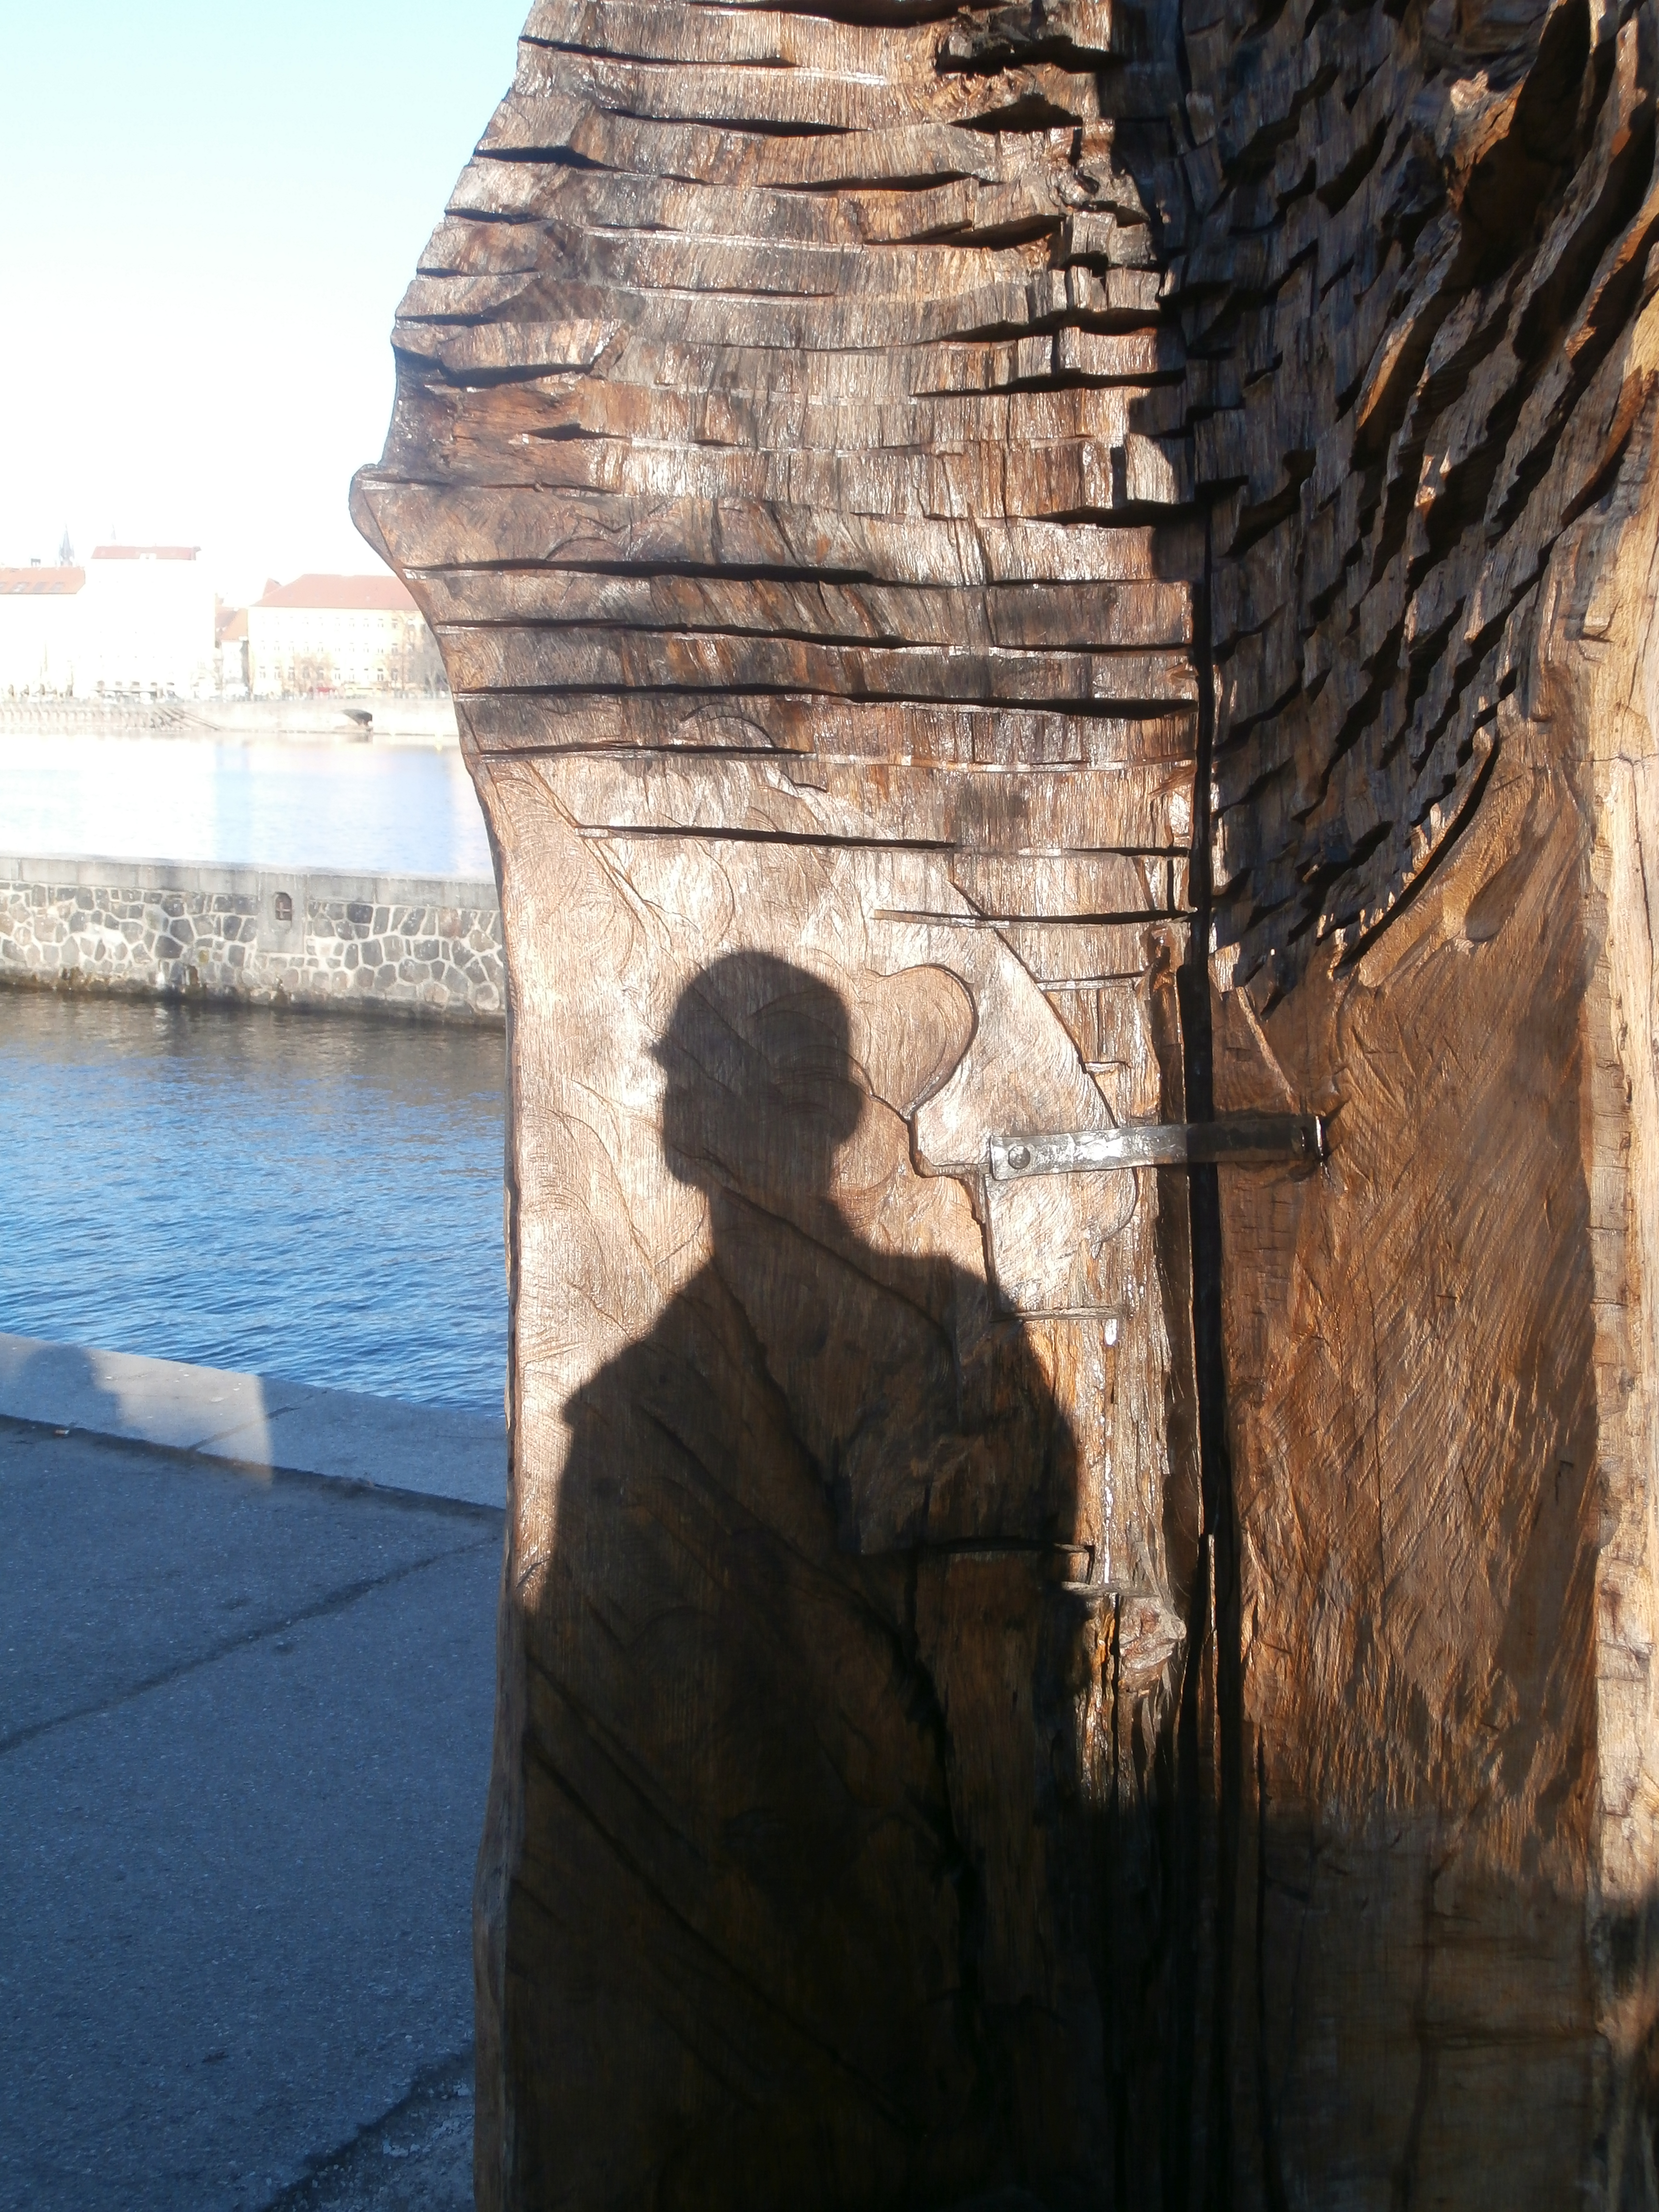
Centrum sociálních služeb Praha
Resocializační a reintegrační programy
Zuzana Stancová – vedoucí RRP - 2025

Slide 2
Centrum sociálních služeb Praha (CSSP) je příspěvkovou organizací hlavního města Prahy, které je jeho zřizovatelem. Tato organizace poskytuje prioritně terénní, ambulantní i pobytové služby široké škále osob v tíživé životní nebo sociální situaci. Rozsah služeb realizovaných CSSP zahrnuje služby především z oblasti sociální, ale jeho nedílnou součástí jsou také některé ze služeb zdravotnických, informačních apod. Zároveň CSSP zaměřuje svou činnost i na sféru odborného vzdělávání a metodickou a koncepční aktivitu v oblasti sociálních služeb na území Prahy.
CSSP bylo založeno v roce 1998, a to spojením několika do té doby samostatných rozpočtových organizací. V průběhu své existence se tato organizace výrazně rozšířila, a to jak v počtu jednotlivých pracovišť, tak výrazně i v rozsahu nabízených služeb a v šíři škály osob, jimž své služby poskytuje. V současné době je tak CSSP jednou z největších sociálních organizací v hlavním městě Praze a také pevně ukotveným systémem vzájemně provázané a navazující pomoci občanům. Služeb CSSP nevyužívají jen občané hlavního města Prahy, ale lidé z celé České republiky a často i cizinci.

Slide 3
Resocializační a reitegrační programy - RRP
Pracoviště RRP je součástí CSSP, je jedním z detašovaných pracovišť této organizace.
RRP realizuje již 16 let specifické odborné služby v oblasti postpenitenciární péče, alternativních trestů, specifických sociálních služeb v trestním řízení se stabilní pozicí v oblasti restorativní justice.
Odborné poradenství realizované na tomto pracovišti, nabízí komplexní řešení problémů souvisejících s pácháním trestné činnosti a výkonem trestu odnětí svobody. Mezi nejvýraznější formy práce patří psychosociální poradenství a trénink, který obsahuje individuální práci s prvky psychoterapie, sociální pedagogiky a sociální práce. Dále tyto programy nabízejí sociální a právní poradenství ve smyslu řešení trestně právních otázek, dluhů a sociálních problémů. Primárně se pracoviště věnuje výkonu opatření uložených povinností pachatelům trestné činnosti, kterým tuto povinnost uložil soud (§ 48, odst. 4, písm. b), d), trestního zákona).
Všechny programové moduly se zaměřují na zpracování rizik a individuálních potřeb klientů a jejich aktuální životní situaci.
Specifické sociální služby jsou registrovány Ministerstvem práce a sociálních věcí ČR. (Odborné sociální poradenství, zákon č. 108/2006 Sb. - § 37 – Sociální poradenství, č. registrace 6488097).

Slide 4
Resocializační a reintegrační programy - RRP
Detašované pracoviště CSSP
Realizace
„JAKÉ ODBORNÉ SLUŽBY NABÍZÍME“
Programové moduly
RP ALFA
RP BETA
Doprovodné programy
Základní sociální poradenství
Odborné sociální poradenství
Terénní služby
Specifické služby
Příprava na „bezpečné propuštění“ – odborná spolupráce během VTOS
Bydlení (POP REDITUM, sociální byty)
Zaměstnání (partnerská dohoda se zaměstnavateli)

Slide 5
Základní sociální poradenství
Sociální služby základního sociálního poradenství (včetně jednorázových poradenských služeb) týkající se problematiky porušování norem, zákonů, záležitosti související s odsouzením, trestem, informace o možnostech řešení problematiky související se spácháním trestného činu.
Odborné sociální poradenství
Realizace resocializačních programů
Odborné sociální služby pro sociální okolí a rodiny – problematika zátěže odsouzení v rodině.

Slide 6
Další aktivity RRP
Odborné semináře, besedy, workshopy pro klienty
Odborné semináře, besedy, workshopy pro odbornou veřejnost, stáže
Odborná účast RRP při realizaci odborných služeb vykonávaných různými subjekty – poradní hlas v projektech, účast při řešení novel, koncepcí apod.
RRP jako podpora odborných pracovníků a subjektů
RRP jako součást odborných týmů, pracovních skupin a asociací

Slide 7
Resocializační program ALFA
Program pro podmíněně odsouzené
Program pro podmíněně odsouzené
Program pro další možnosti alternativních opatření určených soudem
Podmíněně odsouzení – soudem uložená
Podmíněně odsouzení – dobrovolná
povinnost
docházka
Podmíněné zastavení
Účinná lítost
Náhrada vazby dohledem
Ostatní

Slide 8
Resocializační program BETA
Program pro odsouzené, připravující se na podání žádosti o PP
Program pro podmíněně propuštěné
Program pro odsouzené, připravující se na podání žádosti o PP
Program pro podmíněně propuštěné
Po uložení povinnosti § 48 odst. 4,
Dobrovolně docházející do RP BETA
Odsouzení – podmíněně propuštění
Odsouzení ve VTOS
Zařazení do „přípravné fáze RP BETA“
Příprava na podání žádosti o podmíněné
propuštění
písm., b), d) TRZ
(vykonávací fáze)

Slide 9
Obsah
„CO JE OBSAHEM NAŠÍ PRÁCE“
sociálně právní poradenství/odborné poradenství
podpora procesu seberealizace (kvalifikace, zaměstnání, vzdělání, bydlení, finance)
analýza trestného činu (retrospektiva trestní minulosti odsouzeného - příčiny, motivy, důsledky a následky trestného činu – delikventního jednání a chování)
práce s osobností odsouzeného vztahující se k trestnému činu (sebepoznání, životní styl, silné a slabé stránky, rizika, potřeby)
dluhová problematika – důsledky trestné činnosti

Slide 10
Obsah
„CO JE OBSAHEM NAŠÍ PRÁCE“
náhled nad trestnou činností, přijetí viny a trestu
orientace v oblasti důsledků svého jednání (pro rodinu a blízké, pro poškozeného a jeho blízké, pro sebe samotného, - ztráty a zisky)
zajištění podmínek pro život na svobodě (bydlení, zaměstnání – stabilní a ověřitelné)
doložení podmínek v písemné formě (kontakt a spolupráce s rodinou, sociálním okolím, zaměstnavatelem)
řešení oblasti dlužných pohledávek, včetně náhrady škody (přístup, míra odpovědnosti, reálné možnosti, konkrétní kroky)
výstupy z průběhu VTOS - hodnocení, závěry znaleckých posudků
přijetí případných opatření (dohled, přiměřená povinnost, omezení, léčba, monitoring)

Slide 11
„CO JE OBSAHEM NAŠÍ PRÁCE“
analýza trestného činu (retrospektiva trestní minulosti odsouzeného - příčiny, motivy, důsledky a následky trestného činu – delikventního jednání a chování)
práce s osobností odsouzeného (sebepoznání, životní styl, silné a slabé stránky, rizika, potřeby)
podpora procesu seberealizace (vzdělání, kvalifikace, zaměstnání, bydlení, finance – dluhová zátěž)

Slide 12
Poznatky a zkušenosti
„CO SE OSVĚDČILO“
kontinuální odborná práce s odsouzenými za závažnou trestnou činnost, doživotně odsouzení – DLOUHODOBOST SPOLUPRÁCE
zaměření spolupráce na oblast důsledků jednání odsouzených (pro rodinu a blízké, pro poškozeného a jeho blízké, pro sebe samotného, - ztráty a zisky)
podpora při zajištění podmínek pro život na svobodě (bydlení, zaměstnání – stabilní a ověřitelné)
kontakt a spolupráce s rodinou, sociálním okolím, zaměstnavatelem
řešení oblasti dlužných pohledávek, včetně náhrady škody (přístup, míra odpovědnosti, reálné možnosti, konkrétní kroky)
práce s výstupy z průběhu VTOS - hodnocení, závěry znaleckých posudků
příprava přijetí případných opatření (dohled, přiměřená povinnost, omezení, léčba, monitoring)

Slide 13
Výstupy
„CO JE PODSTATNÉ“
trestná činnost jako problém – změna, volba, plánování
rozvoj kritického myšlení, styly myšlení
trénink sociálních dovedností a znalostí (rozvoj sociálních kompetencí)
řešení problému s dlouhodobější perspektivou
učení sebeovládání (zvládání stresu a agresivity)

Slide 14
Výstupy
„CO JE PODSTATNÉ“
rozvoj komunikačních dovedností
posilování sebedůvěry
předcházení pocitů frustrace a zklamání z neúspěšného zařazení do společnosti
posílení sociálních vazeb (poradenství, význam rodiny a sociálních vztahů)
posilování pozitivních sociálních norem (přijímání pravidel a odpovědnosti)

Slide 17
Inovace, rozvoj
„TÉMATA K ZAMYŠLENÍ“
KOOPERACE při procesu resocializace a začleňování
JISTOTA – stabilita/kvalita poskytovaných služeb
Důvěra – budování zdravého profesionálního/lidského vztahu
OPORA - prostor a podmínky pro začleňování
INOVACE – nové možnosti pro začleňování (bydlení, zaměstnání, spolupráce, rady škody (přístup, míra odpovědnosti, reálné možnosti, konkrétní kroky)
INFORMACE – kvalitní informovanost, dostupnost informací
MOTIVACE posilování sociálních kompetencí

Slide 18
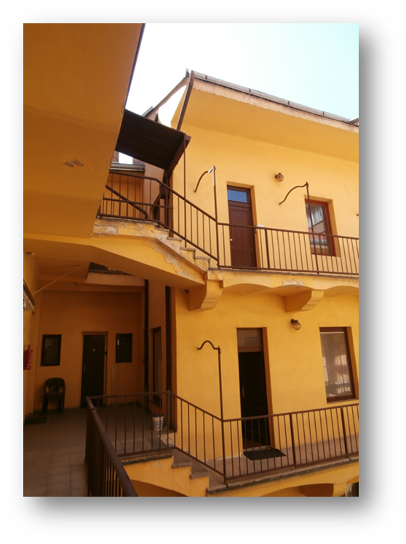
Děkuji vám za pozornost
Kontakt:
Resocializační a reintegrační programy
Adresa:
Sokolovská 95/87
Praha 8 – Karlín
180 00
Telefon:
+ 420 731 605 313
E-mail:
zuzana.stancova@csspraha.cz
Web:
www.csspraha.cz
Vedoucí pracoviště RRP:
Zuzana Stancová

